Slide 1
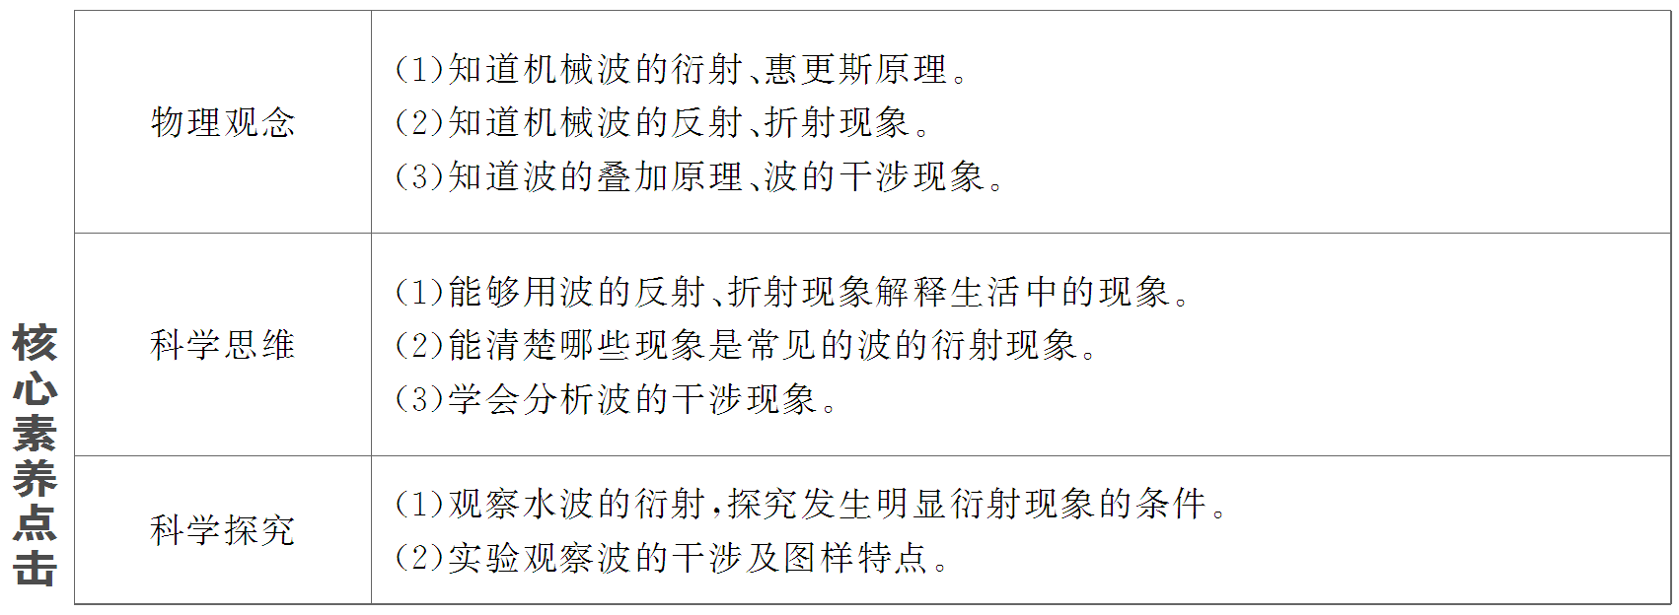
第三节 机械波的传播现象

Slide 2

一、机械波的衍射与惠更斯原理
1．填一填
(1)波的衍射
①定义：波能绕过 或穿过 继续向前传播的现象。
②实验观察：
在水槽里放两块挡板，中间留个窄缝，让水波通过窄缝，可以发现：
a．狭缝宽度比波长大得多时：波的传播如同光沿 传播一样，在窄缝后面形成一个 的水波区域，挡板后面几乎没有水波。
障碍物
小孔
直线
等宽

Slide 3
b．狭缝宽度与波长相差不多或狭缝宽度比波长更小时：波可以 挡板后面继续传播。
c．当狭缝宽度一定时，改变水波的波长，当波长与狭缝相差不多时，有 ____ 的衍射现象，随着波长的 ，衍射现象变得越来越不明显。
③发生明显衍射的条件
当缝、孔的宽度或者障碍物的尺寸跟波长________或者比波长_____时，能观察到明显的衍射现象。
④一切波都能发生衍射，衍射是波 的现象。
(2)惠更斯原理：介质中波动传到的各点都可以看作是发射子波的波源，在其后的任一时刻，这些子波的包络就形成的波面。
绕到
明显
减小
相差不多
更小
特有

Slide 4
2．判一判
(1)“闻其声而不见其人”，是指声波的衍射现象。 ( )
(2)缝或孔的宽度较大时，不能发生衍射现象。 ( )
(3)一切波都能发生衍射现象。 ( )
(4)利用惠更斯原理可以解释波的衍射现象。 ( )
√
×
√
√

Slide 5
3．选一选
下列现象或事实属于衍射现象的是 ( )
A．风从窗户吹进来
B．雪堆积在背风的屋后
C．水波前进方向上遇到凸出在水面上的小石块，小石块对波的传播没有影响
D．晚上看到水中月亮的倒影
解析：波在传播过程中偏离直线传播绕过障碍物的现象称为波的衍射，C与衍射现象相符。
答案：C

Slide 6
二、机械波的反射和折射
1．填一填
(1)波的反射和折射现象
当机械波从介质1传播到介质2时，有一部分波被 回来，另一部分波继续 ______传播，这就是机械波在两种介质界面上的反射和折射现象。
(2)波的反射和折射现象中频率、波速和波长的变化：
①在波的反射现象中，波的频率、波速和波长都 。
②在波的折射现象中，波的频率 ，波速和波长发生改变。
(3)反射和折射是波的普遍性质。光波和 波也具有这种性质。
反射
向前
不变
不变
电磁

Slide 7
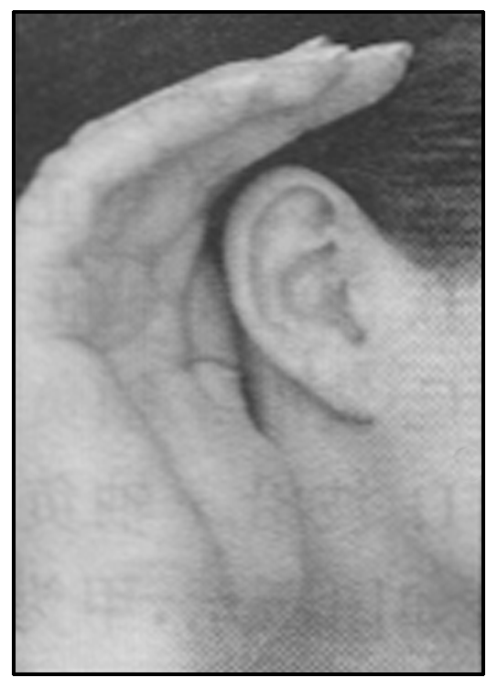
2．判一判
(1)发生波的反射现象时，波又回到了同种介质。 ( )
(2)发生波的折射现象时，波进入了另一种介质。 ( )
(3)发生波的折射现象时。 ( )
3．想一想
人们听不清对方说话时，除了让一只耳朵转向对方，还习
惯性地把同侧的手附在耳旁，这样做是利用声波的什么特
点来提高耳朵的接收能力？
提示：在耳郭原有形状、面积的基础上增加一个手的面积是为了增加波的反射来提高耳朵的接收能力。
√
√
×

Slide 8
三、机械波的干涉
1．填一填
(1)波的独立性原理：两列波在彼此相遇以后，仍像相遇前那样，各自 原有的波形继续前行。
(2)波的叠加原理：两列波在相遇叠加时，每列波都是独立地保持原有的特性，相遇区域中各点的位移，就是这两列波引起的位移的 。
(3)波的干涉：频率相同的两列波，在相遇区域里，会出现稳定的相对 的区域和 的区域，这两个区域的位置是固定的，且互相隔开的现象。
(4)波的干涉图样：波干涉时形成的一种加强和减弱相间的图样。
(5)干涉条件：频率 ，相位差 ，振动方向相同。
(6)干涉是波特有的现象，一切波都能够发生干涉。
保持
合成
平静
剧烈振动
相同
恒定

Slide 9
2．判一判
(1)两列波相遇后各自的振动特点会受到影响。 ( )
(2)在两列波重叠的区域里，任何一个质点的位移都等于原来位移的2倍。 ( )
(3)两列波叠加时，质点的位移一定增大。 ( )
×
×
×

Slide 10
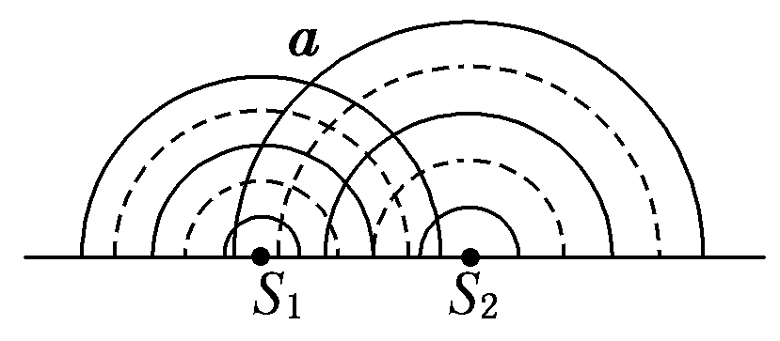
3．选一选 两波源S₁、S₂在水槽中形成的波形如图所示，其中实线表示波峰，虚线表示波谷，则 ( )
A．在两波相遇的区域中会产生稳定干涉
B．在两波相遇的区域中不会产生稳定干涉
C．a点的振动始终加强
D．a点的振动始终减弱
解析：由题图可知，两列波的波长不相等，由v＝λf，知f不相等，不满足波产生稳定干涉的条件，故B正确。
答案：B

Slide 11

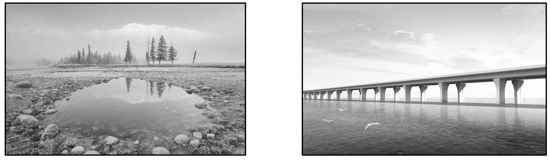
探究(一) 衍射现象的理解与分析
[问题驱动]
如图所示，水波可以通过堤坝的狭窄缺口绕过堤坝，形成半圆形的水波继续向外扩散；雄伟的大桥下，悠悠江面上层层波浪绕过桥墩“若无其事”地向前传播。
(1)什么相当于堤坝内水波的波源？
(2)桥墩阻挡了水波的传播吗？
提示：(1)堤坝的狭窄缺口。 (2)桥墩没有阻挡水波的传播，好像桥墩不存在一样。

Slide 12
[重难释解]
1．衍射的条件
应该说衍射是没有条件的，衍射是波特有的现象，一切波都可以发生衍射。衍射只有“明显”与“不明显”之分，障碍物或小孔的尺寸跟波长差不多，或比波长小是产生明显衍射的条件。
2．波的衍射实质分析
波传到小孔(障碍物)时，小孔(障碍物)仿佛是一个新波源，由它发出的与原来同频率的波在小孔(障碍物)后传播，就偏离了直线方向。波的直线传播只是在衍射不明显时的近似情况。
3．衍射现象与观察的矛盾
当孔的尺寸远小于波长时尽管衍射十分突出，但由于衍射波的能量很弱，衍射现象不容易观察到。

Slide 13
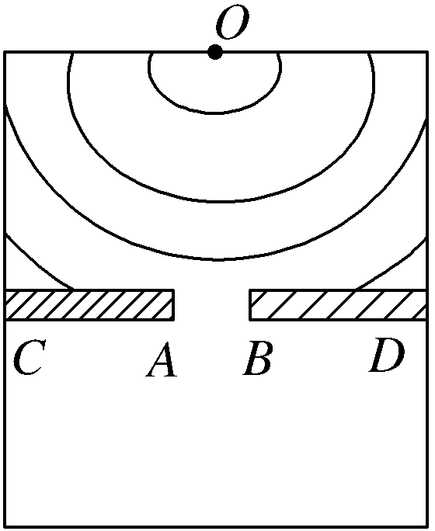
典例1 (多选)如图是观察水面波的衍射现象的实验装置，AC和BD是两块挡板，AB是—个孔，O是波源，图中已画出波源所在区域波的传播情况，每两条相邻波纹(图中曲线)之间距离表示一个波长。则波经过孔之后的传播情况，下列描述中正确的是 ( )
A．此时能明显观察到波的衍射现象
B．挡板前后波纹间距离相等
C．如果将孔AB扩大，有可能观察不到明显的衍射现象
D．如果孔的大小不变，使波源频率增大，能更明显地观察到衍射现象

Slide 14
[解析] 根据发生明显衍射现象的条件：障碍物或孔的尺寸比波长小或与波长相差不多。从题图中可看出孔AB的尺寸与波长相差不多，所以此时能明显地观察到波的衍射现象，A正确；因为穿过挡板间的小孔后波速不变，频率相同，所以波长也相同，B正确；若将孔AB扩大，将可能不满足发生明显衍射现象的条件，就有可能观察不到明显的衍射现象，C正确；若将波源频率增大，由于波速不变，所以波长变小，将可能不满足发生明显衍射现象的条件，也有可能观察不到明显的衍射现象，D错误。
[答案] ABC

Slide 15
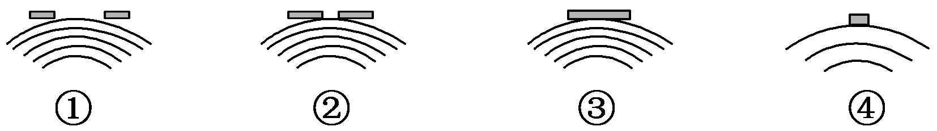
[素养训练]
1．如图所示各图分别表示一列水波在传播过程中遇到了小孔(①、②图)或障碍物(③、④图)，其中能发生明显衍射现象的有 ( )
A．②④ B．①④
C．②③ D．①③
解析：发生明显衍射现象的条件是障碍物或小孔的尺寸比波长小，或与波长相差不大，由题图可知，②、④图能发生明显衍射现象，而①、③图不能，A正确。
答案：A

Slide 16
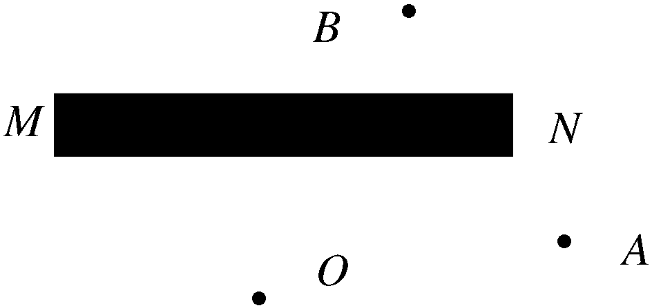
2. 如图所示，在空旷的广场上有一堵较高大的墙MN，在墙的一侧有一个正在播放男女合唱歌曲的声源O，某人从A点走到墙后的B点，在此过程中，如从衍射的角度来考虑，他会听到 ( )
A．声音变响，男声比女声更响
B．声音变响，女声比男声更响
C．声音变弱，男声比女声更弱
D．声音变弱，女声比男声更弱

Slide 17
解析：由题意可知，某人从图中A点走到墙后的B点，能听到声音，是由于声波的衍射现象，但强度变弱。由于男声的频率低于女声，在同一介质中，传播速度相同，则其波长大于女声的波长，更容易发生衍射，故D正确，A、B、C错误。
答案：D

Slide 18
3．音箱装饰布网既美观又能阻止灰尘进入音箱内部，但是它又有不利的一面，对于音箱发出的声音来说，布网就成了障碍物，它阻碍了声音的传播，造成了声音失真，有的生产厂家就把装饰布网安装了子母扣，这样听音乐时就可以把布网卸下来，从而获得高保真的听觉效果。听同样的音乐不卸下布网和卸下布网相比较，你认为声音损失掉的主要是 ( )
A．高频部分 B．低频部分
C．中频部分 D．不能确定
解析：由v＝λf知，波速一定时，频率越高、波长越小。波长越小，越不易发生衍射现象，故不卸布网损失掉的主要是高频部分，所以选项A正确。
答案：A

Slide 19
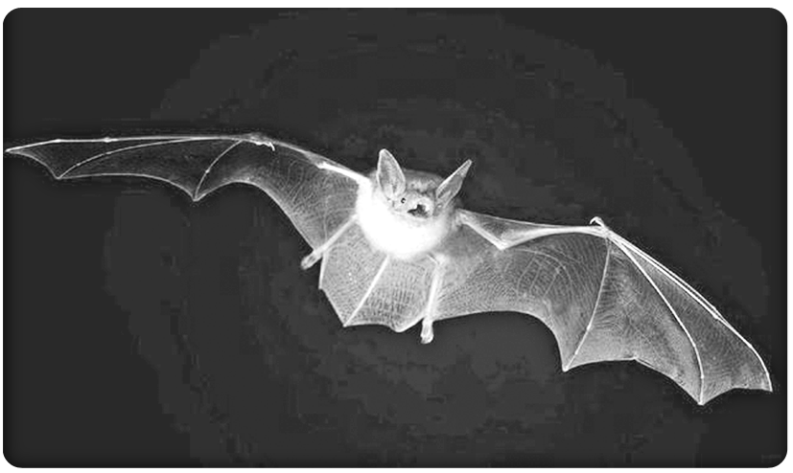
探究(二) 波的反射与折射
[问题驱动]
蝙蝠的视觉很不发达，而它却可以在夜间准确而敏捷地捕捉飞虫和躲避障碍物，能做圆形转弯、急刹车和快速变换飞行速度等多种“特技飞行”。请问：
(1)蝙蝠在夜间飞行是靠什么器官来导航的？
(2)蝙蝠利用了声波的什么现象？
提示：(1)不是靠眼睛看的，而是靠耳朵和发音器官来进行导航的。(2)反射现象。

Slide 20
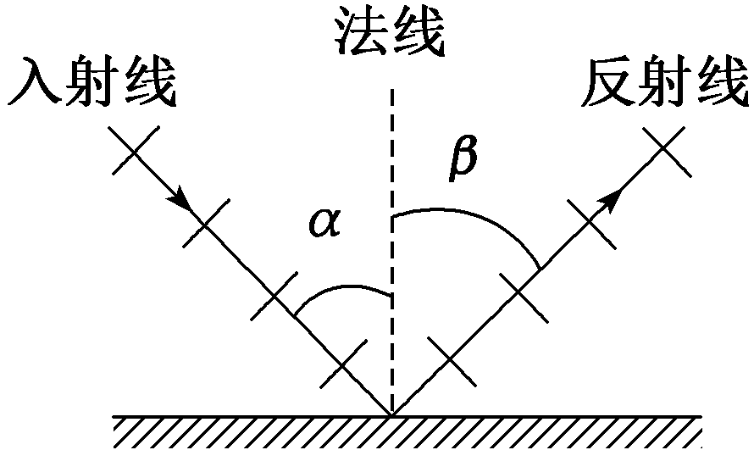
[重难释解]
1．波的反射
(1)入射角与反射角
入射角：入射线与法线的夹角，如图中的α。
反射角：反射线与法线的夹角，如图中的β。
(2)反射规律：
①波又回到原介质中；
②β＝α；
③反射线、法线与入射线三线共面，且反射线与入射线分居法线两侧。

Slide 21
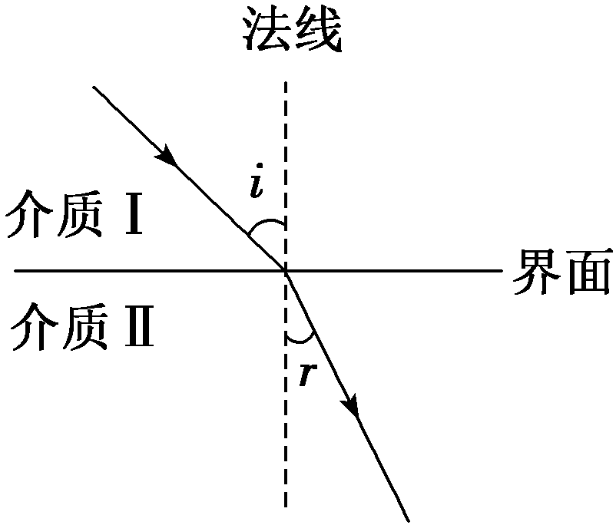

Slide 22
3．波的反射与折射的比较
波现象 比较项目 | 波的反射 | 波的折射
传播方向 | 改变(θ_{反}＝θ_{入}) | 改变(θ_{折}≠θ_{入})
频率f | 不变 | 不变
波速v | 不变 | 改变
波长λ | 不变 | 改变

Slide 23
(1)频率f由波源决定，故无论是反射波还是折射波都与入射波的频率，即波源的振动频率相同。
(2)波速v由介质决定，因反射波与入射波在同一介质中传播，故波速不变；而折射波与入射波在不同介质中传播，所以波速变化。
(3)据v＝λf知，波长λ与v及f有关，即与介质及波源有关，反射波与入射波在同一介质中传播，频率相同，故波长相同。折射波与入射波在不同介质中传播，f相同，v不同，故λ不同。

Slide 26
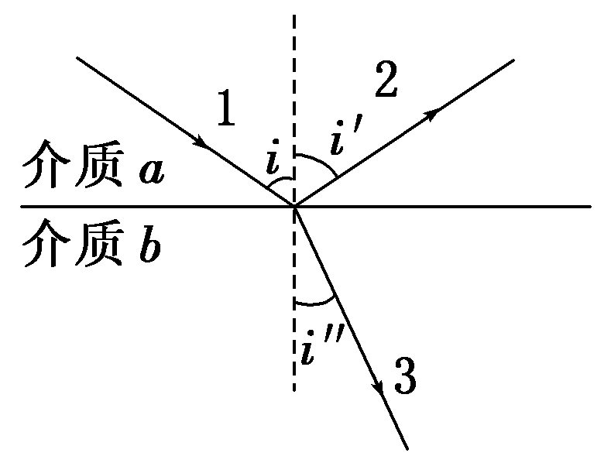
[素养训练]
1. 如图中1、2、3分别代表入射线、反射线、折射线，则 ( )
A．2与1的波长、频率相等，波速不等
B．2与1的波速、频率相等，波长不等
C．3与1的波速、频率、波长均相等
D．3与1的频率相等，波速、波长均不等
解析：由于波的频率由波源决定，因此波在不同介质中传播时，频率保持不变。波在不同介质中传播时，波速发生变化，由v＝λf可知波长也发生变化。由此可知只有D选项正确。
答案：D

Slide 27
2．(多选)以下关于波的认识，哪些是正确的 ( )
A．潜艇利用声呐探测周围物体的分布情况，用的是波的反射原理
B．隐形飞机怪异的外形及表面涂特殊隐形物质，是为了减少波的反射，从而达到隐形的目的
C．雷达的工作原理是利用波的折射
D．水波从深水区传到浅水区改变传播方向的现象，是波的折射现象
解析：A、B、C选项中应用了波的反射现象；A、B正确，C错误；D选项应用了波的折射现象，深水区域和浅水区域视为不同介质，故波的传播方向发生改变，故D正确。
答案：ABD

Slide 28
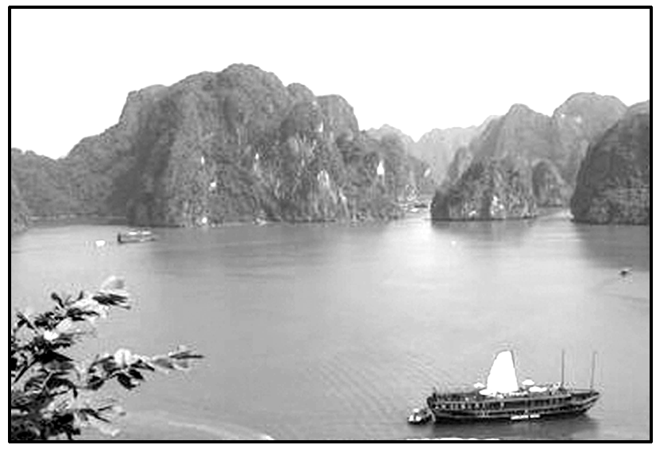
3. 随着我国经济的快速增长，旅游业迅速发展，其中回归大自然的滨海游、生态游等休闲度假游，备受人们的喜爱。如图所示，一艘汽船以4 m/s的速度在无风河面上航行，船上发出一声鸣笛，旅客在3 s后听到前方悬崖反射回来的声音，则悬崖离汽船原来位置的距离为(已知声速为340 m/s) ( )
A．258 m B．340 m
C．516 m D．680 m

Slide 30
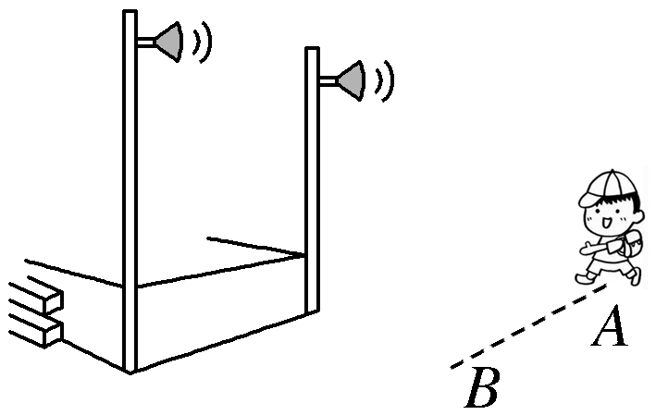
探究(三) 波的干涉现象的理解与分析
[问题驱动]
如图所示，操场中两根竖直杆上各有一个扬声器，接在同一扩音机上，一位同学沿着AB方向走来。
(1)他听到的声音会有什么变化？
(2)这属于什么物理现象？
提示：(1)他听到的声音时而变大，时而变小。
(2)属于波的干涉现象。

Slide 31
[重难释解]
1．关于干涉的条件
(1)波的叠加是无条件的，任何频率的两列波在空间相遇都会叠加。但稳定干涉图样的产生是有条件的，必须是两列同类的波，并且波的频率相同、振动方向在同一直线上、相位差恒定。
(2)如果两列波的频率不相等，在同一种介质中传播时其波长就不相等，这样不能形成稳定的振动加强点和减弱点。因此我们就看不到稳定的干涉图样，只能是一般的振动叠加现象。

Slide 32
2．关于加强点(区)和减弱点(区)的理解
加强点 | 在某些点两列波引起的振动始终加强，质点的振动最剧烈，振动的振幅等于两列波的振幅之和，A＝A₁＋A₂
减弱点 | 在某些点两列波引起的振动始终相互削弱，质点振动的振幅等于两列波的振幅之差，A＝|A₁－A₂|，若两列波振幅相同，质点振动的合振幅就等于零

Slide 33
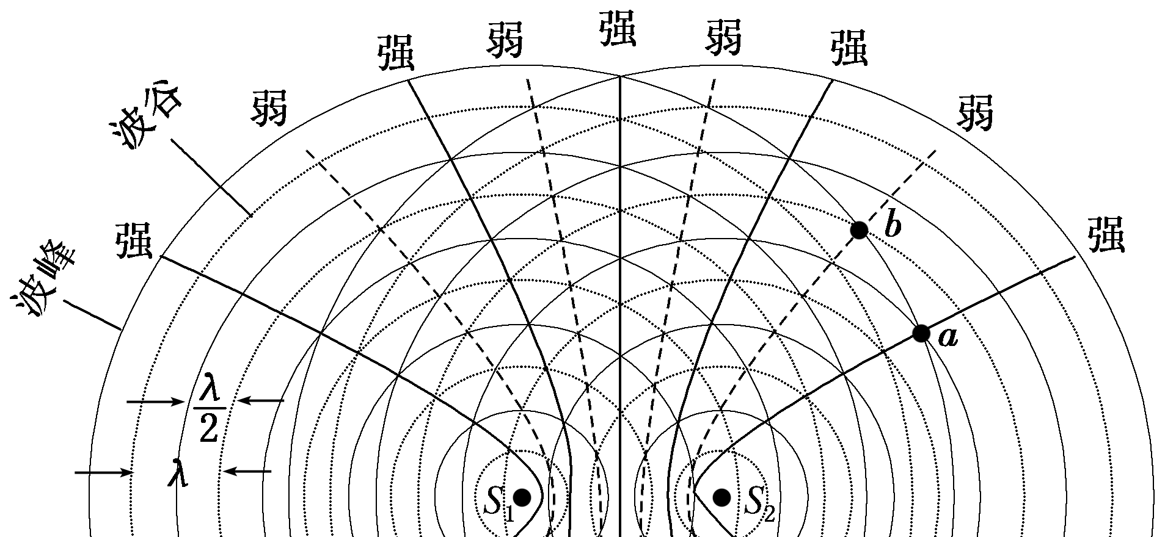
3．干涉图样及其特征
(1)干涉图样：如图所示。
(2)特征
①加强区和减弱区的位置固定不变。
②加强区始终加强，减弱区始终减弱(加强区与减弱区不随时间变化)。
③加强区与减弱区互相间隔。

Slide 35
[解析] 在波峰和波峰或波谷和波谷相遇的地方，振动加强；波峰和波谷相遇的地方振动减弱，则M、Q点均为振动加强点，N点为振动减弱点。MQ连线为振动加强区，所以P点也是振动加强点，振动加强点的振幅等于两列波的振幅之和。振动减弱点的振幅等于两列波的振幅之差的绝对值。由于两列波的振幅相同，故N点振幅为零，即N点静止不动，A、B正确；在波的传播过程中，质点不随波迁移，C错误；M点振动始终加强，D错误。
[答案] AB

Slide 36

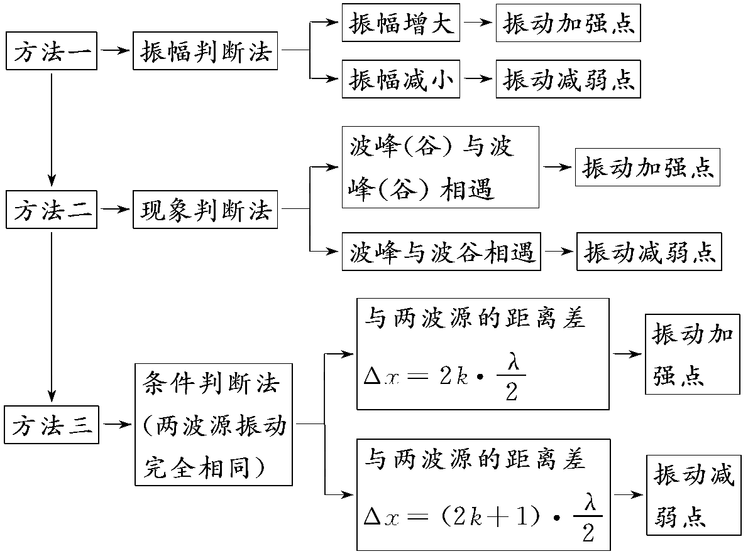

Slide 37
[素养训练]
1．(多选)水槽中，与水面接触的两根相同细杆固定在同一个振动片上。振动片做简谐振动时，两根细杆周期性触动水面形成两个波源。两波源发出的波在水面上相遇，在重叠区域发生干涉并形成了干涉图样。关于两列波重叠区域内水面上振动的质点，下列说法正确的是 ( )
A．不同质点的振幅都相同
B．不同质点振动的频率都相同
C．不同质点振动的相位都相同
D．不同质点振动的周期都与振动片的周期相同

Slide 38
解析：在波的干涉实验中，质点在振动加强区的振幅是两列波振幅之和，质点在振动减弱区的振幅是两列波振幅之差，A项错误；沿波的传播方向上，波不停地向外传播，故各质点的相位不都相同，C项错误；两波源振动频率相同，其他各质点均做受迫振动，故频率均与振动片频率相同，周期均与振动片的周期相同，B、D项正确。
答案：BD

Slide 39
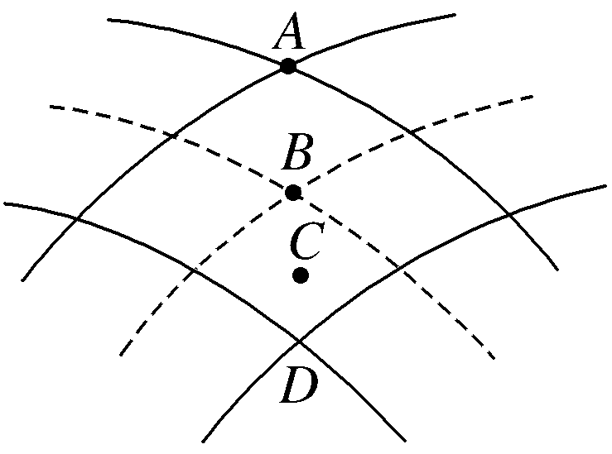
2 如图所示为两列相干水波在t＝0时刻的叠加情况，其中实线表示波峰，虚线表示波谷。若两列波的振幅均保持5 cm不变，波速和波长分别为1 m/s和0.5 m，C点是BD连线的中点。则下列说法正确的是 ( )
A．A、D点振动始终加强，B点振动始终减弱
B．C点始终保持静止不动
C．t＝0时刻，A、B两点的竖直高度差为10 cm
D．在t＝0至t＝0.25 s的时间内，B点通过的路程为20 cm

Slide 41
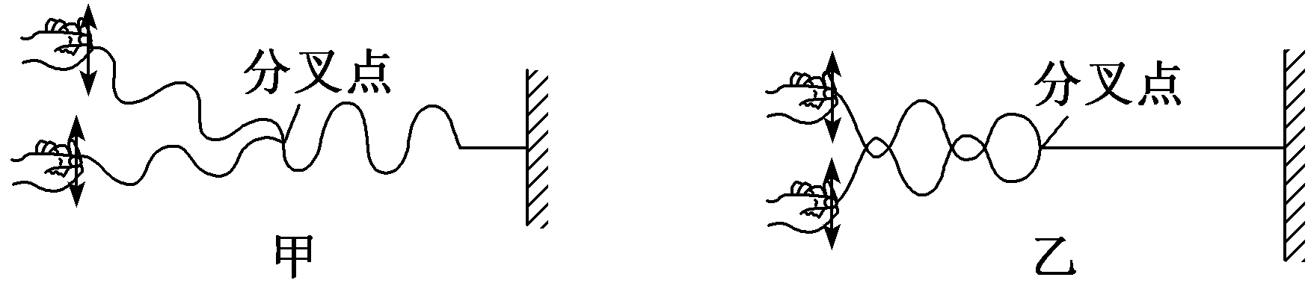
3．将一端固定在墙上的轻质绳在中点位置分叉成相同的两股细绳，它们处于同一水平面上。在离分叉点相同长度处用左、右手在身体两侧分别握住细绳的一端，同时用相同频率和振幅上下持续振动，产生的横波以相同的速率沿细绳传播。因开始振动时的情况不同，分别得到了如图甲和图乙所示的波形。下列说法正确的是 ( )
A．甲图中两手开始振动时的方向并不相同
B．甲图中绳子的分叉点是振动减弱的位置
C．乙图中绳子分叉点右侧始终见不到明显的波形
D．乙图只表示细绳上两列波刚传到分叉点时的波形

Slide 42
解析：题图甲中两手开始振动时的方向相同，则题图甲中分叉点是振动加强的位置，所以A、B错误；题图乙中两手开始振动时的方向恰好相反，则题图乙中分叉点是振动减弱的位置，则在分叉点的右侧始终见不到明显的波形，所以C正确，D错误。
答案：C

Slide 43

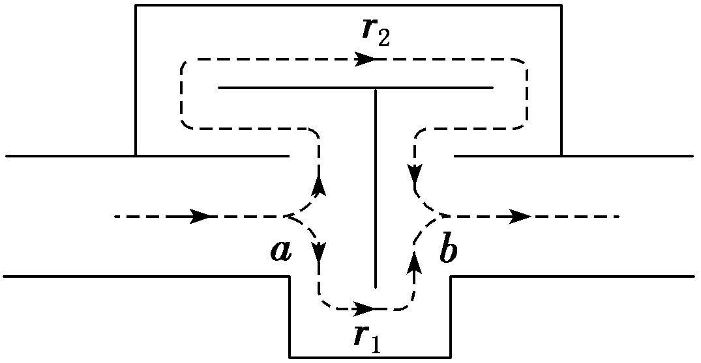
一、培养创新意识和创新思维
(选自鲁科版新教材课后练习)消除噪声污染是当前环境保护的一个重要课题。干涉型消声器可用来消弱高速气流产生的噪声。它的结构及气流运行情况如图所示，产生的波长为λ的声波沿水平管道自左向右传播。在声波到达a处时，分成两束相干波，它们分别通过r₁和r₂的路程，再在b处相遇。要达到消弱噪声的目的，路程差Δr＝r₂－r₁应为 ( )
A．波长的整数倍 B．波长的奇数倍
C．半波长的奇数倍 D．半波长的偶数倍

Slide 44
解析：根据干涉特点知，某点到两相干涉波源的距离差为波长的整数倍时，此点为振动增强点，而消除噪声不能加强，故A、B错误；距离差为半波长的奇数倍时，此点为振动减弱点，本题为消除噪声，要减弱声音，所以C正确，D错误。
答案：C

Slide 45
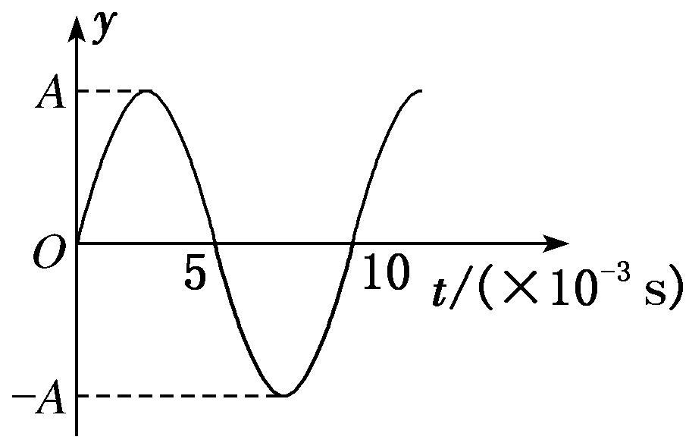
二、注重学以致用和思维建模
1．(2023·浙江1月选考) 主动降噪耳机能收集周围环境中的噪声信号，并产生相应的抵消声波。某一噪声信号传到耳膜的振动图像如图所示，取得最好降噪效果的抵消声波(声音在空气中的传播速度为340 m/s) ( )
A．振幅为2A
B．频率为100 Hz
C．波长应为1.7 m的奇数倍
D．在耳膜中产生的振动与图中所示的振动同相

Slide 47
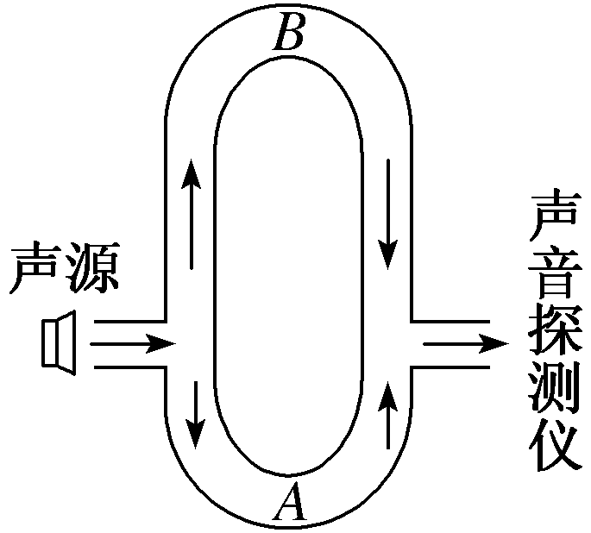
2．如图所示，为声波干涉演示仪的原理图。两个U形管A和B套在一起，A管两侧各有一小孔，声波从左侧小孔传入管内，被分成两列频率________的波。当声波分别通过A、B传播到右侧小孔时，若两列波传播的路程相差半个波长，则此处声波的振幅____________；若传播的路程相差一个波长，则此处声波的振幅________________。

Slide 48
解析：声波从左侧小孔传入管内向上、向下分别形成两列频率相同的波，传播到右侧小孔时，若两列波传播的路程相差半个波长，则振动相消，所以此处振幅为零；若传播的路程相差一个波长，振动加强，则此处声波的振幅等于原振幅的2倍。
答案：相同 等于零 等于原振幅的2倍

Slide 49
3. 医用B超仪发出的超声波频率为7.25×10⁴ Hz，这种超声波在人体内传播的波长为2 cm，在给某患者的肝脏病变部分进行检测时，从探头发出的同一超声脉冲波经病变部分反射回到探头有两个信号，相隔时间为Δt＝32 μs，试计算患者病变部分的大小。

Slide 50


“课时跟踪检测”见“课时跟踪检测（十六）”
(单击进入电子文档)

Slide 51


